Slide 1
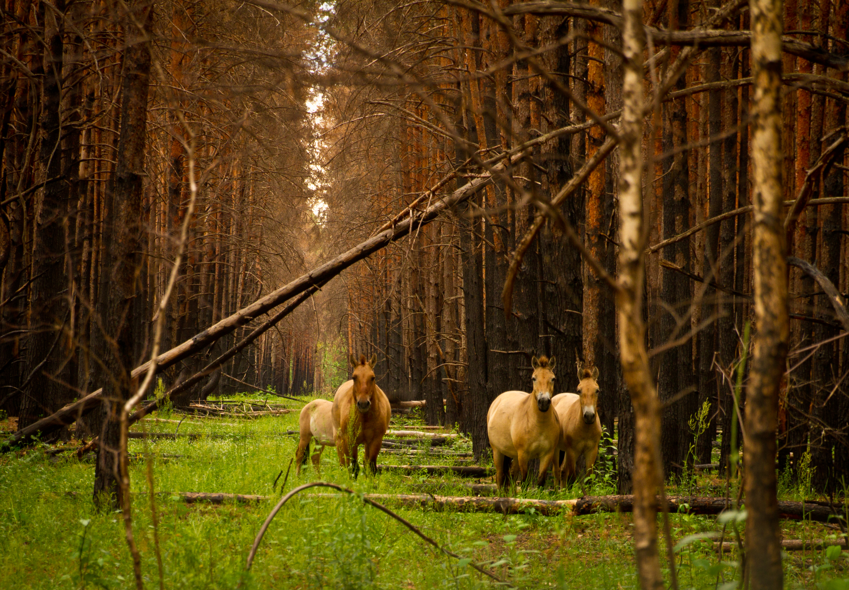
Чорнобильський радіаційно-екологічний біосферний заповідник

Slide 2
Правові підстави створення Чорнобильського Заповідника
Закон України «Про затвердження основних засад (стратегії) державної екологічної політики України на період до 2020 року».
Підпункт 27 пункту І рекомендацій Комітетських слухань «Природно-заповідний фонд України: стан та перспективи розвитку» (рішення від 21.05.2008 № 14/2);
Рекомендації парламентських слухань «Сучасний стан та актуальні завдання подолання наслідків Чорнобильської катастрофи», схвалені Постановою Верховної Ради України від 5 квітня 2011 року № 3191Л/І.
Пункт 2 розділу 3 рекомендацій слухань у Комітеті ВРУ з питань екологічної політики, природокористування та ліквідації наслідків Чорнобильської катастрофи від 18.03.2015 № 11/6.
Доручення Прем’єр-Міністра України від 22.05.2015 № 17755/2/1-15 до Рекомендацій парламентських слухань на тему «Про зняття з експлуатації Чорнобильської АЕС, об’єкт «Укриття» та перспективи розвитку зони відчуження», схвалених Постановою ВРУ від 22.04.2015 № 348-VIII.

Slide 3
26.04.2016 ПРЕЗИДЕНТ УКРАЇНИ ПІДПИСАВ УКАЗ «ПРО СТВОРЕННЯ ЧОРНОБИЛЬСЬКОГО РАДІАЦІЙНО-ЕКОЛОГІЧНОГО БІОСФЕРНОГО ЗПОВІДНИКА»
Відповідно до Указу Президента України створено в Іванківському і Поліському районах Київської області в межах зони відчуження Чорнобильський радіаційно-екологічний біосферний заповідник
Включено 227 тис. га земель (з вилученням у землекористувача, 87% ЗВ)
Наказом Мінприроди України від 03.02.2017 № 43, за погодженням з ДАЗВ, затверджено Положення про Заповідник.
24.02.2017 – призначено в.о.директора ЧРЕБЗ та надано йому відповідні повноваження
30.03.2017 зареєстровано юридичну особу - Чорнобильський радіаційно-екологічний біосферний заповідник.

Slide 4
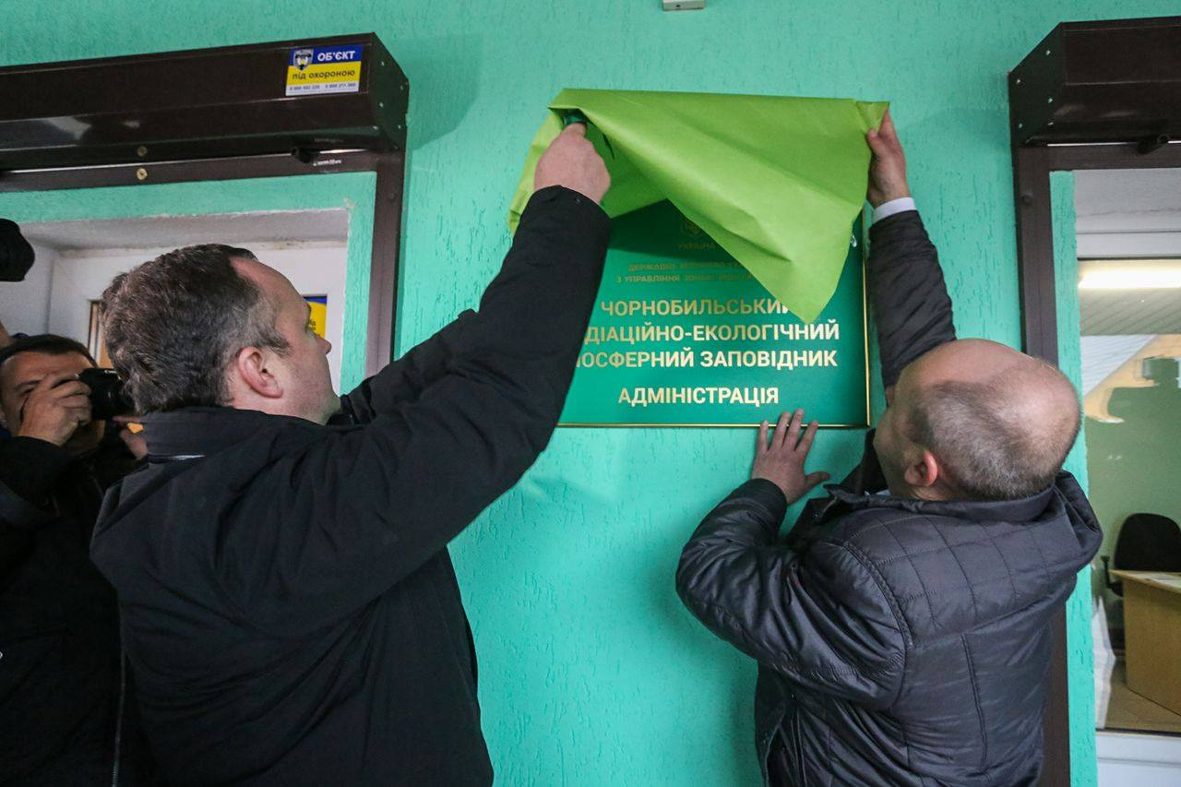
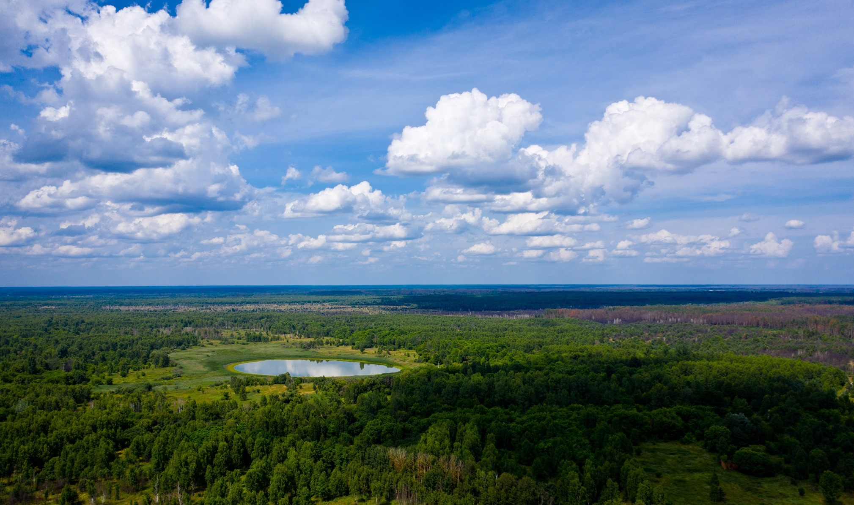
МЕТА СТВОРЕННЯ
Збереження в природному стані найбільш типових природних комплексів Полісся.
Забезпечення підтримки та підвищення бар'єрної функції Чорнобильської зони відчуження та зони безумовного (обов’язкового) відселення.
Стабілізація гідрологічного режиму та реабілітації територій, забруднених радіонуклідами.
Сприяння організації та проведенню міжнародних наукових досліджень.

Slide 5
ОСНОВНІ НАПРЯМКИ РОБОТИ ПРИРОДООХОРОННИХ УСТАНОВ
Об’єкти ПЗФ України
Чорнобильський РЕБЗ
забезпечення бар’єрної функції
охорона території
охорона території
наукова та міжнародна діяльність
наукова та міжнародна діяльність
забезпечення режиму території
еколого-просвітницька робота
еколого-просвітницька робота
рекреаційна діяльність
відвідування території

Slide 6
Загальна інформація
понад 150 км спільного кордону з Білоруссю
300 видів , 75 видів у ЧКУ
20 000 га водно-болотних угідь
226 964,7 га площа
1256 видів, 61 вид у ЧКУ
150 осіб персоналу
понад 200 об’єктів культурної спадщини

Slide 7
Чорнобильський радіаційно-екологічний біосферний заповідник сьогодні
повноцінне функціонування установи з виконанням її основних завдань: охорона природних комплексів і об’єктів, науковий розвиток, міжнародне співробітництво, посилення бар’єрної функції, інформаційна і просвітницька політика;
підвищення міжнародного і наукового статусу установи шляхом включення її до світової базі територій, що охороняються (WDPA) та до системи GBIF з публікацією та оновленням датасетів;
розроблення та затвердження базових документів установ ПЗФ України - Проєкту організації території та Проєкту землеустрою території Заповідника ( у 2022 році отримано право землекористувача)
присвоєння статусу наукової установи

Slide 8
МЕЖІ
ЧОРНОБИЛЬСЬКОГО ЗАПОВІДНИКА

Slide 9
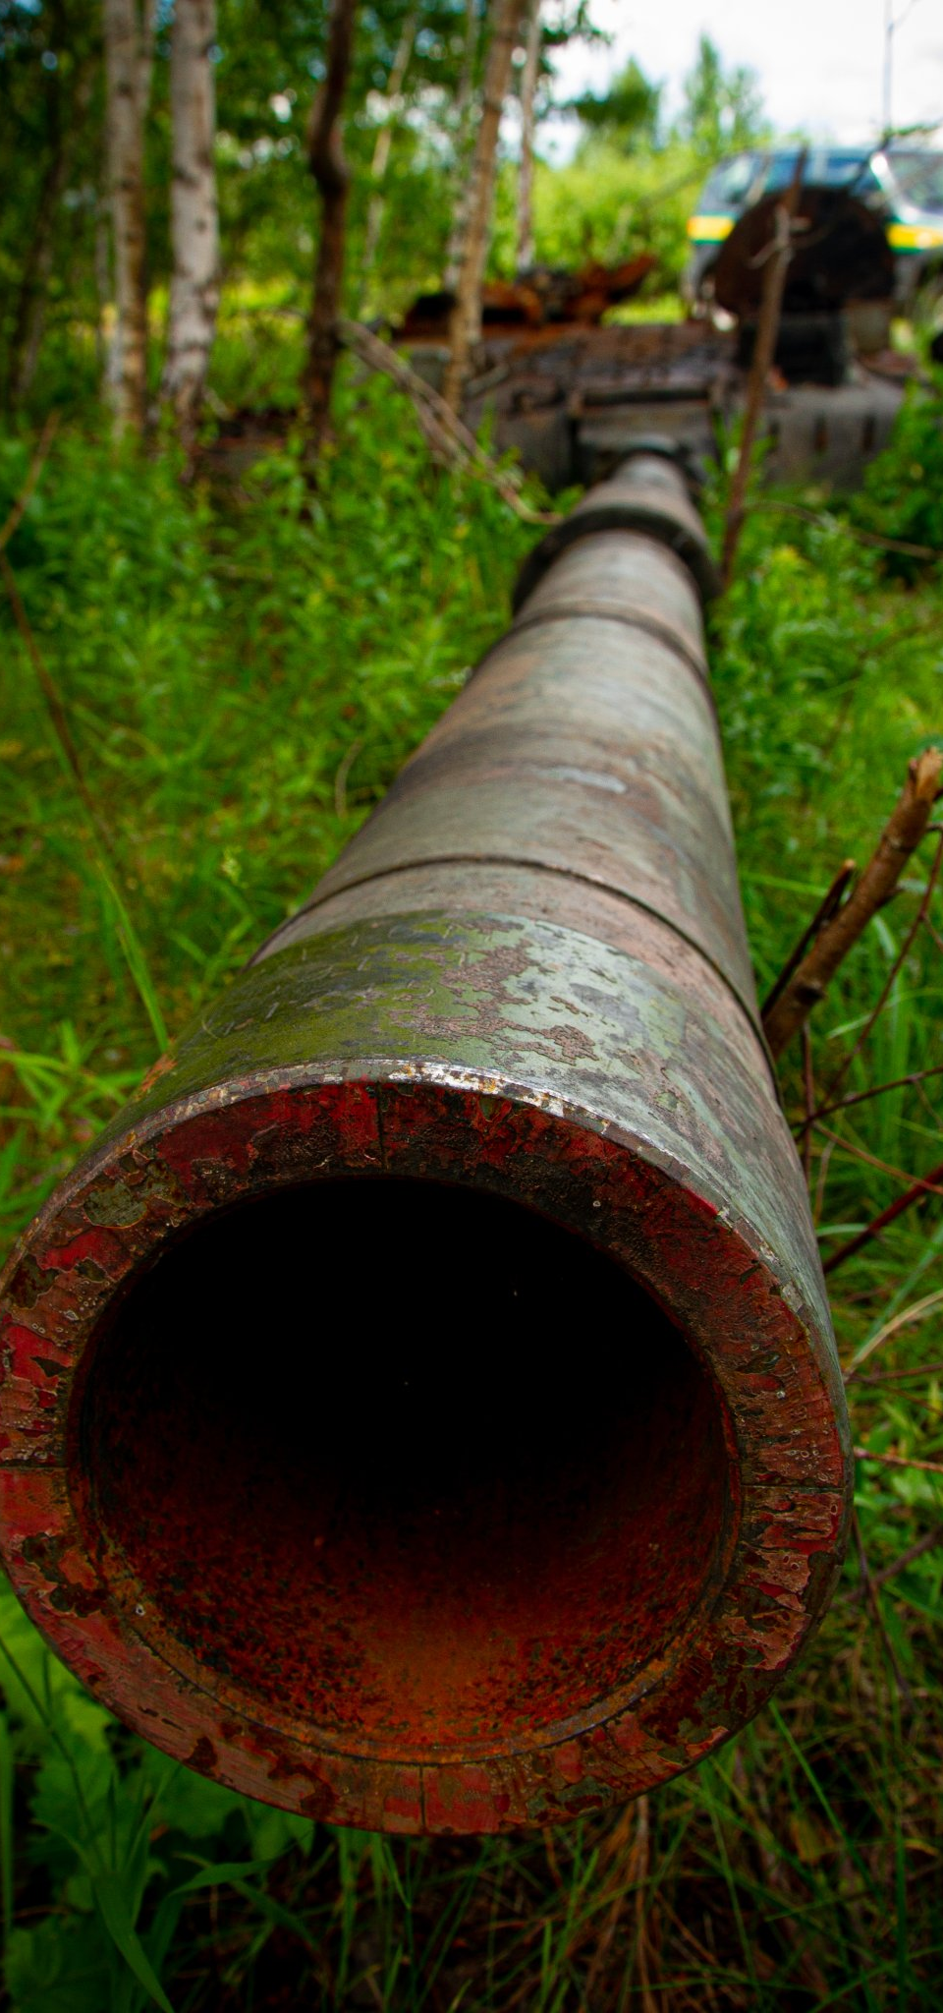
Заповідник: військова агресія рф та окупація
Територія Заповідника була окупована російськими військовими з 24.02.2022 по 1.04.2022рр.
Більшість території Заповідника було заміновано. Проводяться заходи з розмінування території та ліквідації вибухонебезпечних предметів
Розмір шкоди, завданої природним екосистемам, флорі та фауні Заповідника наразі неоцінений. Проведена наукова експедиція із визначення збитків для заповідних екосистем
Окупанти нанесли непоправних збитків інфраструктурі та матеріально-технічній базі Заповідника
Частково були зруйновані та понівечені офісні приміщення у м. Чорнобилі та спостережний пункт у с. Рагівка
Повністю знищено приміщення у м. Чорнобиль на вул. Котовського, 4
Повністю знищено координаційний центр оперативного управління пожежами та надзвичайними ситуаціями.
Викрадено 3 автотранспортні засоби
Викрадено комп’ютерну та офісну техніку, тепловізори, фотопастки, дозиметри, сейфи з документами, генератори, GPS-трекери, меблі, квадрокоптери, лабораторне приладдя, інструменти, засоби індивідуального захисту, спец.одяг та особисті речі працівників
За попередніми підрахунками, Заповіднику завдано шкоди на суму 20млн. 368тис. грн

Slide 10
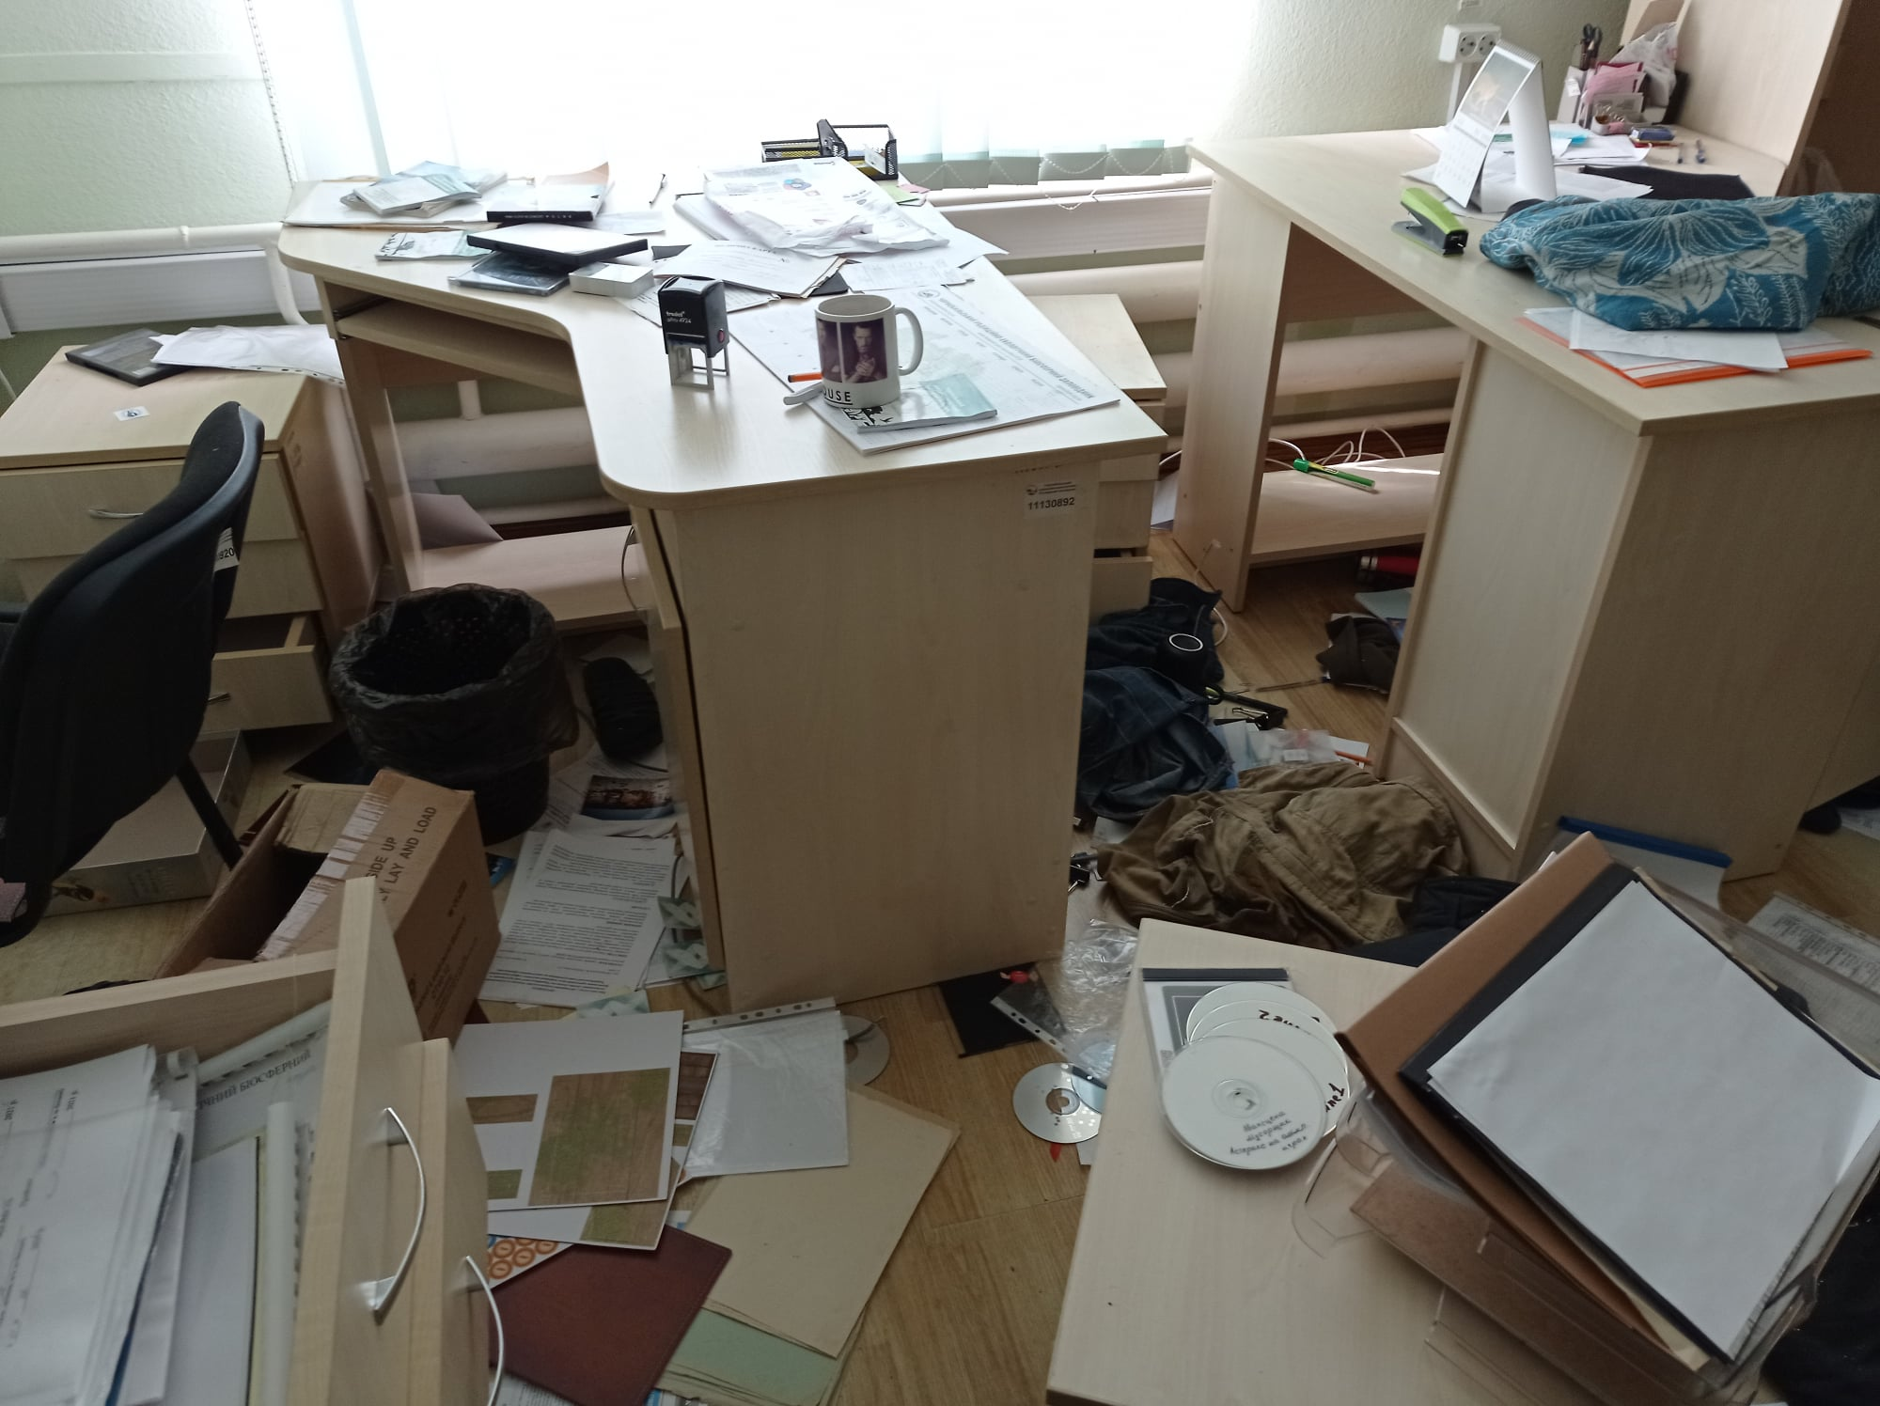
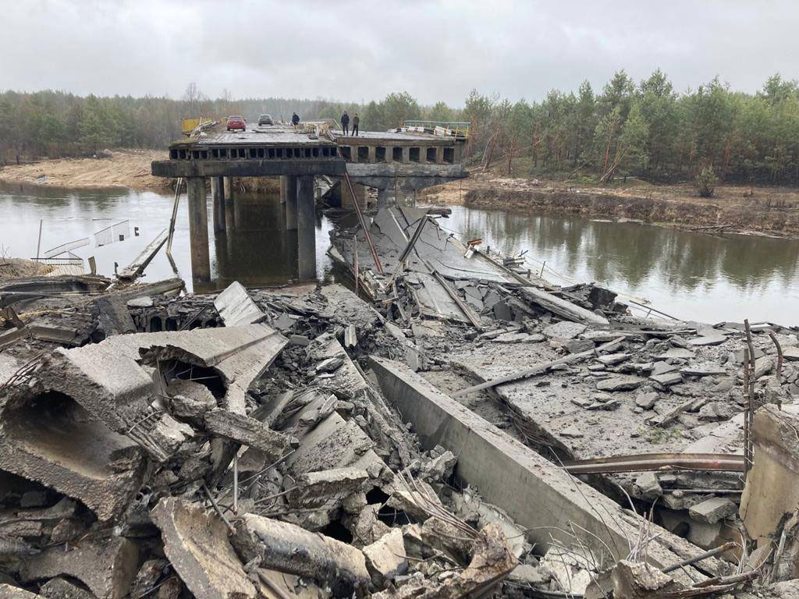
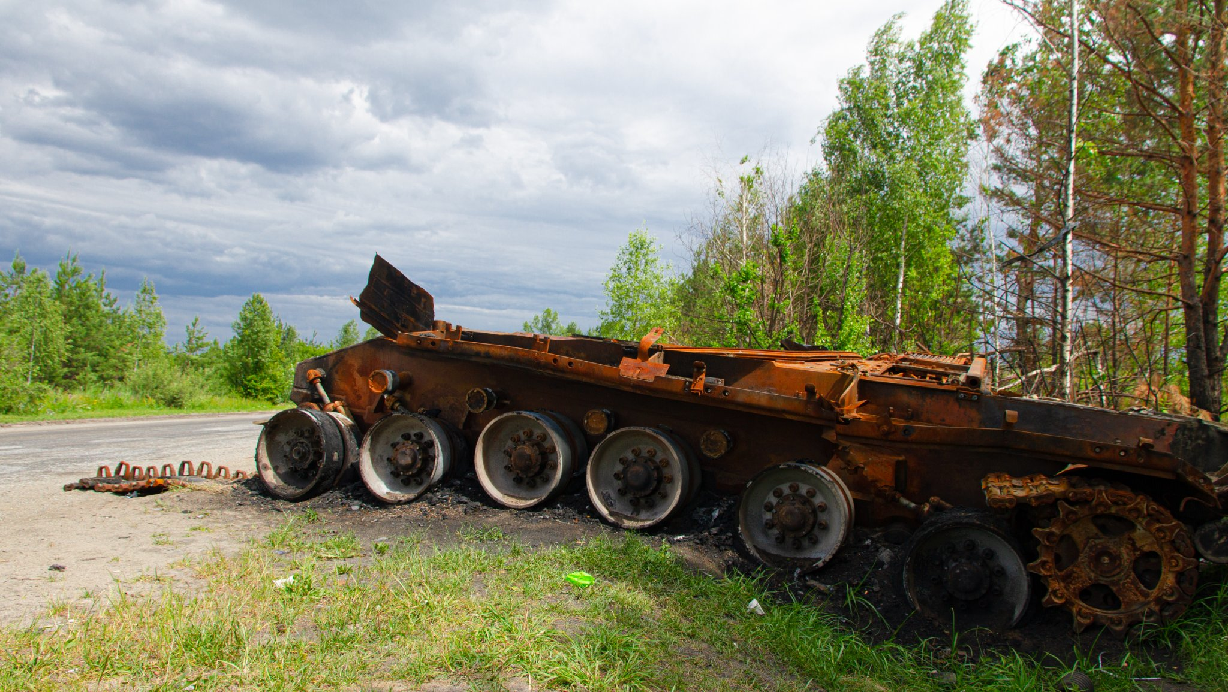
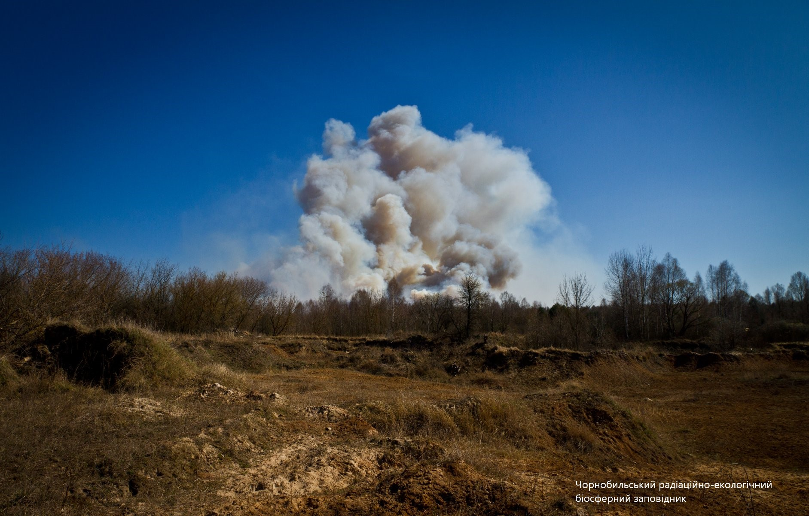
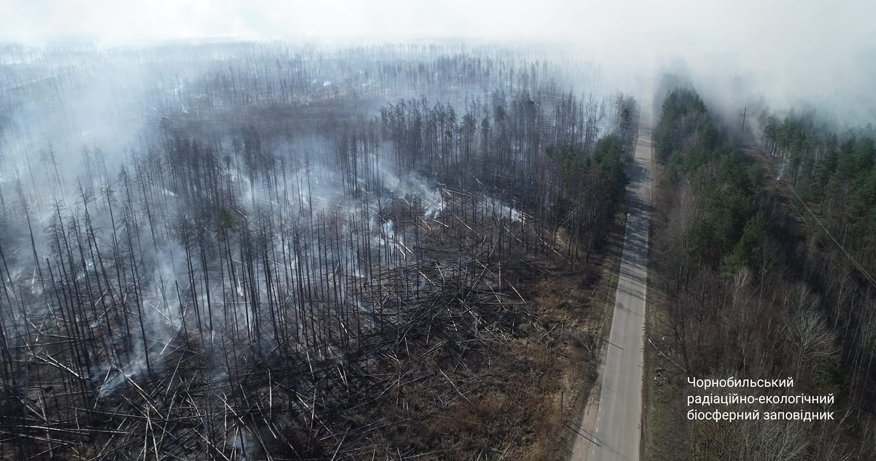
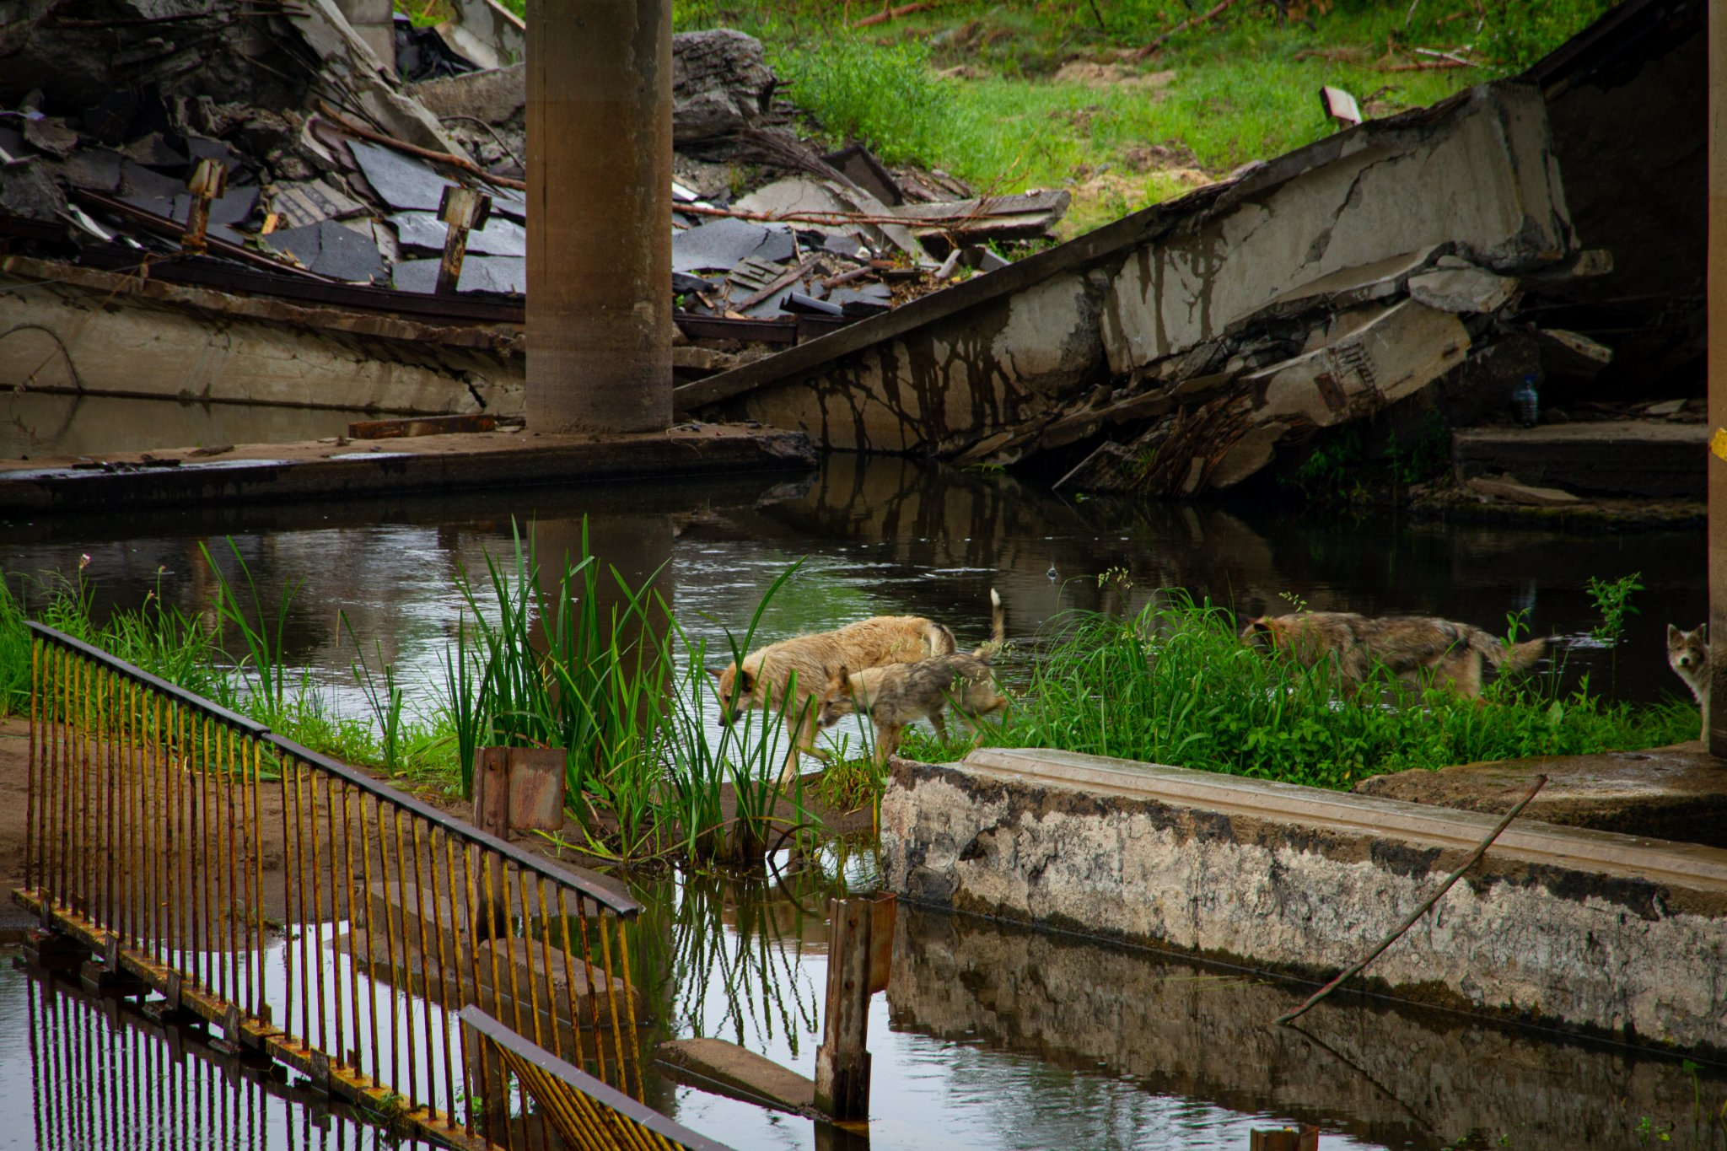
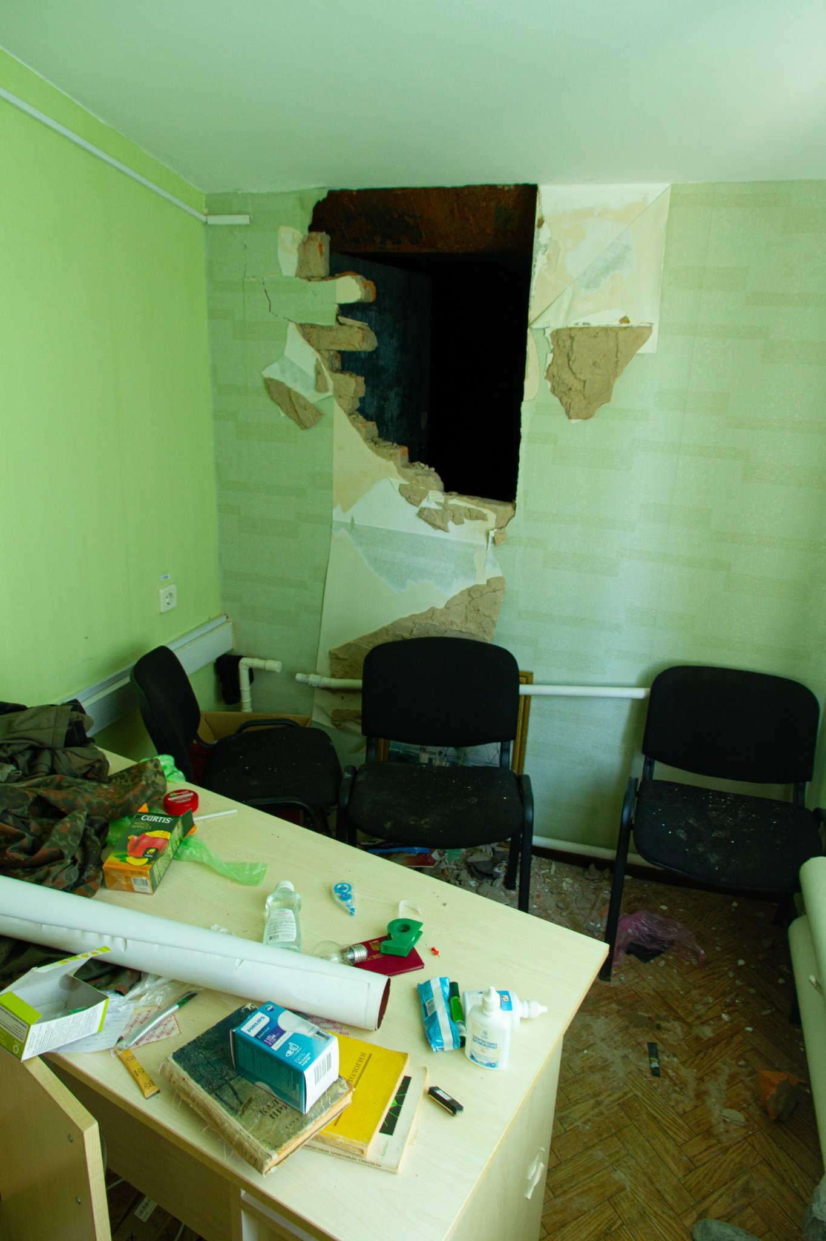
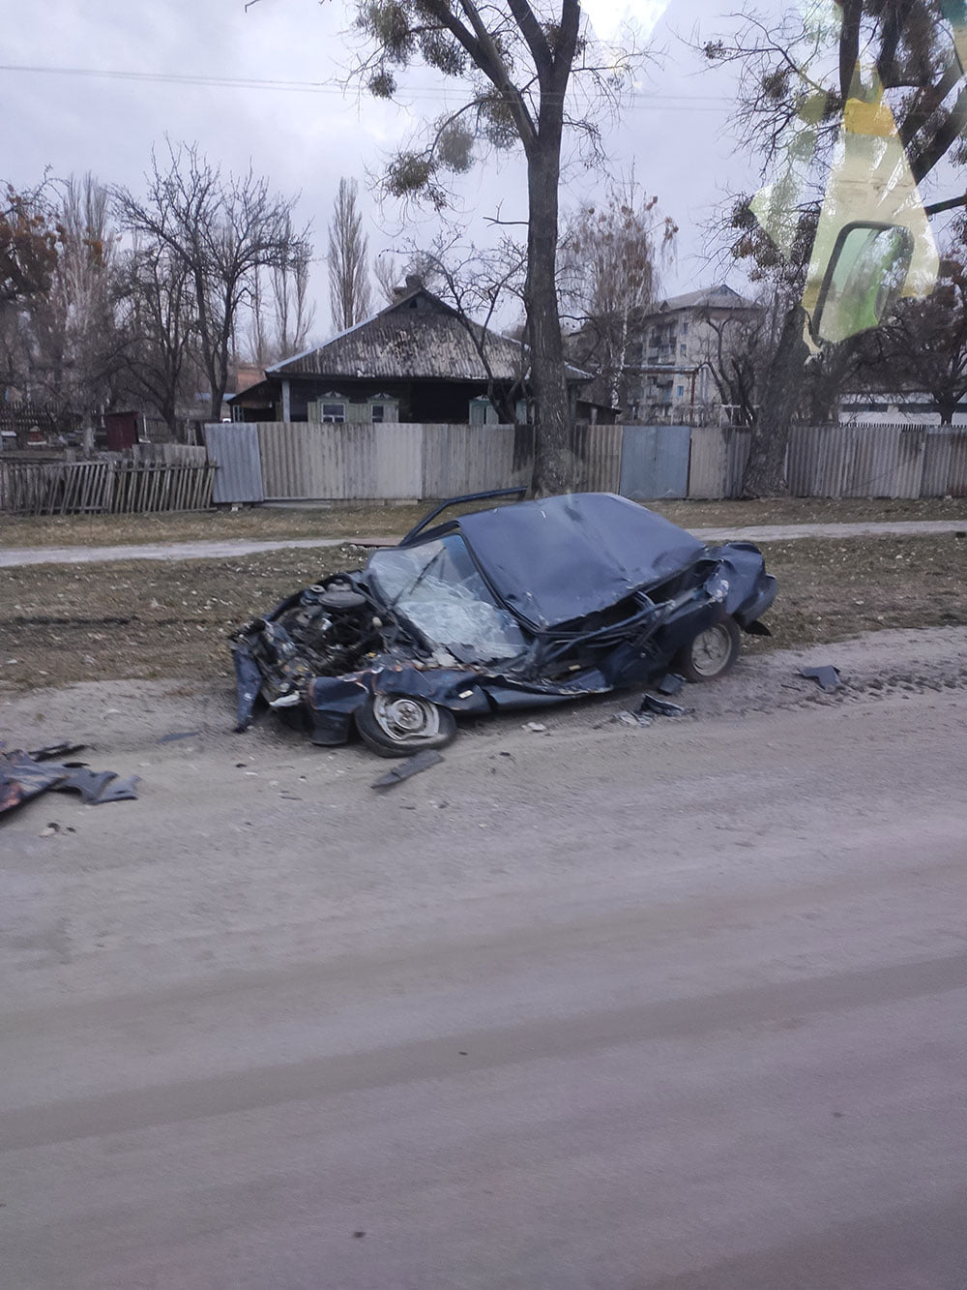
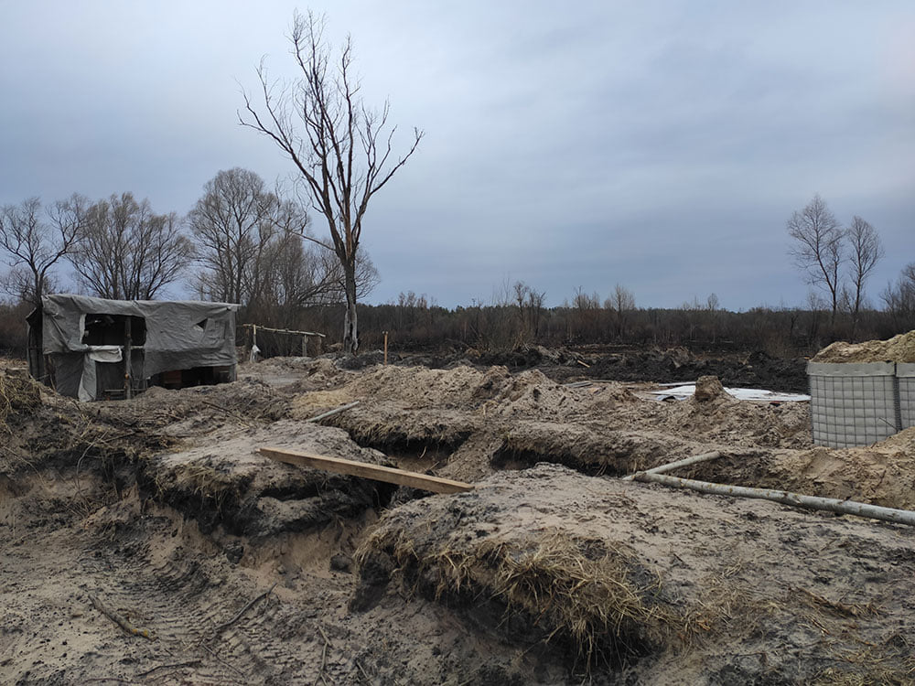
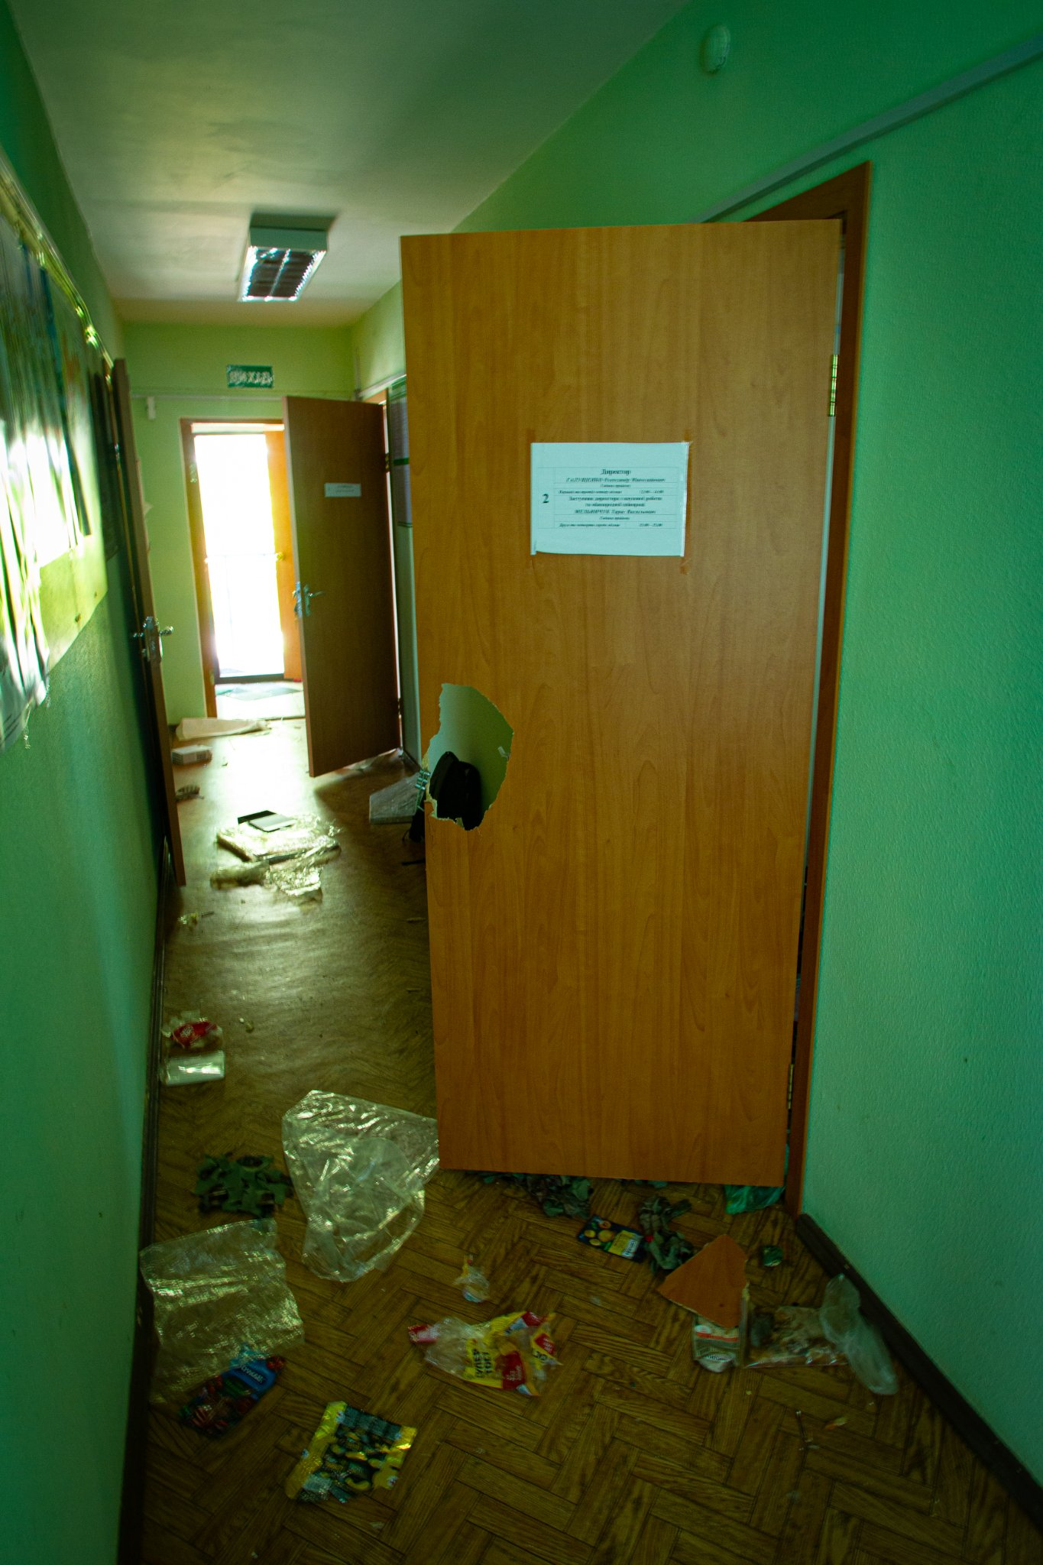
Заповідник: військова агресія рф та окупація

Slide 11
ДЯКУЮ ЗА УВАГУ
Чорнобильський радіаційно-екологічний біосферний заповідник

